Slide 1
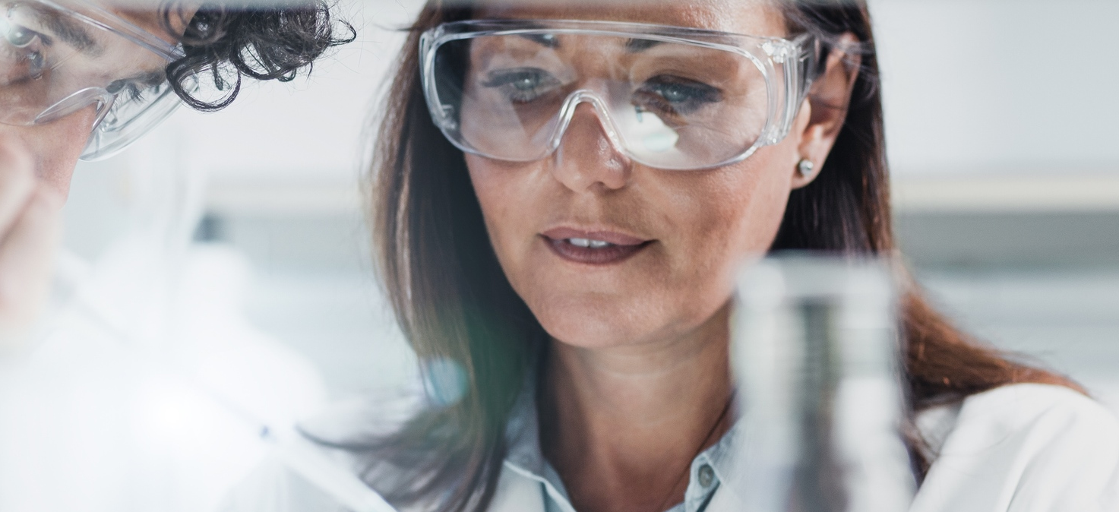
Sessionsanlass
Rencontre de session
Donnerstag, 19. März 2026
Jeudi, le 19 mars 2026
«KI im Kampf gegen Fachkräftemangel: Lösung mit Nebenwirkungen?»
« L'IA dans la lutte contre la pénurie de main-d'œuvre qualifiée : avec quels effets secondaires ? »

Slide 2
Begrüssung / Accueil et introduction
Isabelle Chassot
Ständerätin, Präsidentin PG BFI
Conseillère aux États, présidente GP FRI

Slide 3
Keynote
Marcel Salathé
Co-Direktor AI Center EPFL
Was bedeutet KI für den Fachkräftemangel?
Co-directeur du Centre d'intelligence artificielle de l’EPFL
Quel impact peut avoir l'IA pour le problème de la pénurie de main-d'œuvre qualifiée ?

Slide 4


19.03.2026
KI und Fachkräftemangel
Marcel Salathé

Slide 5

Disclaimer
Dies ist kein wissenschaftliches Referat, sondern die Meinung des Vortragenden.

Slide 6
Disclaimer
Dies ist kein wissenschaftliches Referat, sondern die Meinung des Vortragenden.
Wahrscheinlich stimmt es trotzdem.

Slide 7

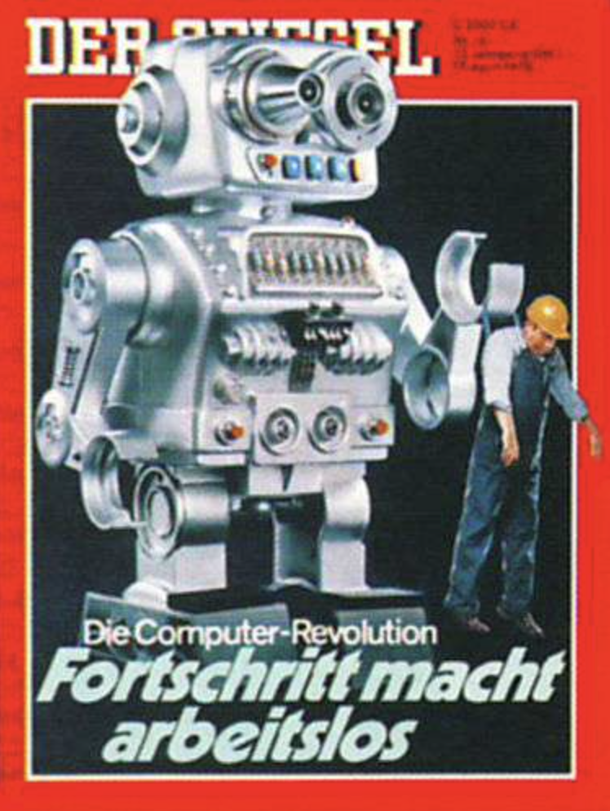
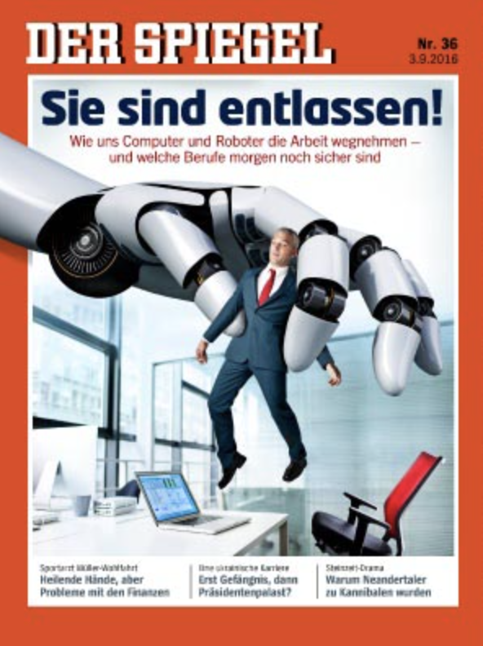
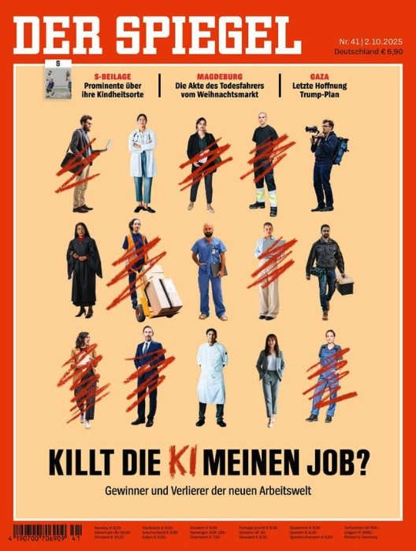
Technologie und Arbeit
eine (mindestens) 60-jährige Geschichte medialer Fehlprognosen
1964
1978
2016
2025
Source: Der Spiegel

Slide 8
Technologie und Arbeit
KI übernimmt Aufgaben
Weniger Menschen nötig
Weniger Fachkräftemangel
Textanalyse, Code, Übersetzungen, Prozesse
Wo Aufgaben automatisiert werden, wird Personal unnötig
Lücke offene Stellen vs verfügbare Experten wird kleiner

Slide 9
Technologie und Arbeit
KI übernimmt Aufgaben
Weniger Menschen nötig
Weniger Fachkräftemangel
Textanalyse, Code, Übersetzungen, Prozesse
Wo Aufgaben automatisiert werden, wird Personal unnötig
Lücke offene Stellen vs verfügbare Experten wird kleiner
Denkfehler: “Lump of Labor Fallacy” - als gäbe es eine fixe Menge an Arbeit zu erledigen.

Slide 10

Technologie und Arbeit
Geoffrey Hinton, Turing- und Nobelpreisgewinner für KI
2016: “Man sollte jetzt aufhören, Radiologen auszubilden. Es ist doch völlig offensichtlich, dass Deep Learning in fünf Jahren besser sein wird als Radiologen.”

Slide 11
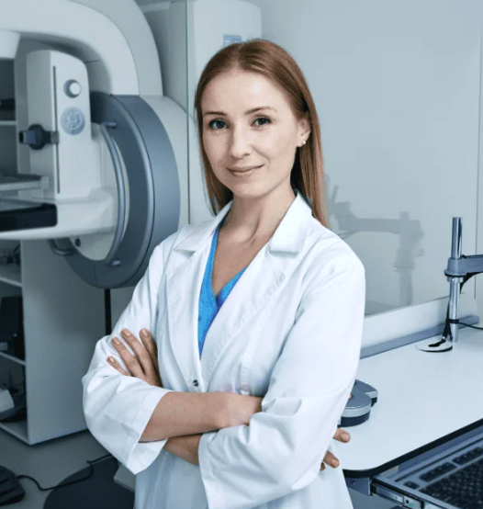
Technologie und Arbeit
Geoffrey Hinton, Turing- und Nobelpreisgewinner für KI
2016: “Man sollte jetzt aufhören, Radiologen auszubilden. Es ist doch völlig offensichtlich, dass Deep Learning in fünf Jahren besser sein wird als Radiologen.”
Radiologie
US Durchschnittssalär 2025 über 500’000 US$, in den Top 10 meist gesuchten Spezialitäten. Angetrieben durch höhere Anfragen (u.a. wegen Technologie / Demographie).

Slide 12
Modell der technologischen Disruption
Grösste Wertschöpfung und Fachkräftemangel i.d.R nahe der Oberfläche
Komplexität
Automatisierbar
Nicht automatisierbar

Slide 13
Phase A: Automation
Eine neue Technologie kommt, ermöglicht neue Automation.
Oft werden Aufgaben automatisierbar, nicht ganze Berufe.
Komplexität
Automatisierbar
Nicht automatisierbar

Slide 14
Phase B: Generation
Die neue Technologie ermöglicht völlig neue Aufgaben; die Messlatte steigt, der Raum des Machbaren wächst.
Arbeit wird anspruchsvoller, neue Expertise ist gefragt - nicht nur an der Oberfläche.
Komplexität
Automatisierbar
Nicht automatisierbar

Slide 15
Die Unbekannten
Wächst oder schrumpft der blaue Bereich?
Mit welchem Tempo schreiten beide Prozesse voran? Automation oft schneller als Generation neuer Aufgaben ➡️ kann zu temporären Krisen führen
Demographischen Entwicklung, Immigration?

Slide 16
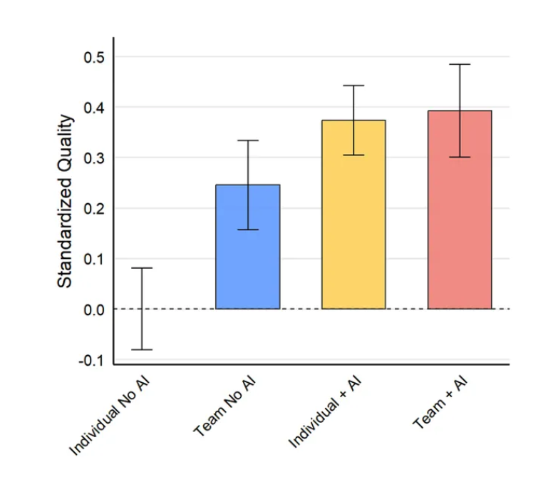
Beispiel
Eine Person mit KI lieferte gleich gute Qualität wie ein Team ohne KI
Implikation: KI als Effizienzsteigerung
1
2
3
“The Cybernetic Teammate: A Field Experiment on Generative AI Reshaping Teamwork and Expertise” (GPT-4)

Slide 17
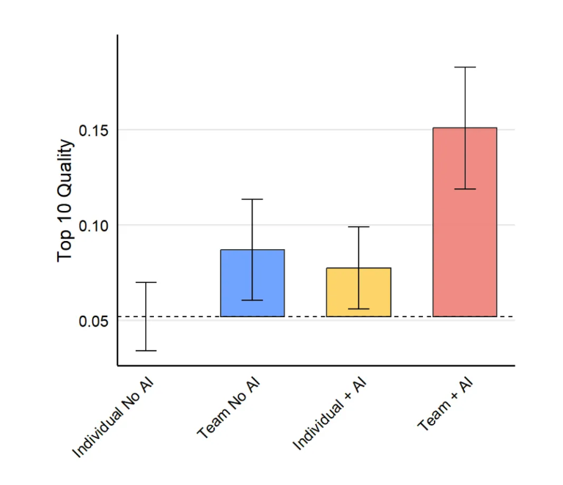
Beispiel
Wenn es um Exzellenz (“Top 10 Quality”) geht, dann ist das menschliche Team mit KI unschlagbar.
Implikation: KI als Qualitätserweiterung
1
2
3
“The Cybernetic Teammate: A Field Experiment on Generative AI Reshaping Teamwork and Expertise” (GPT-4)

Slide 18
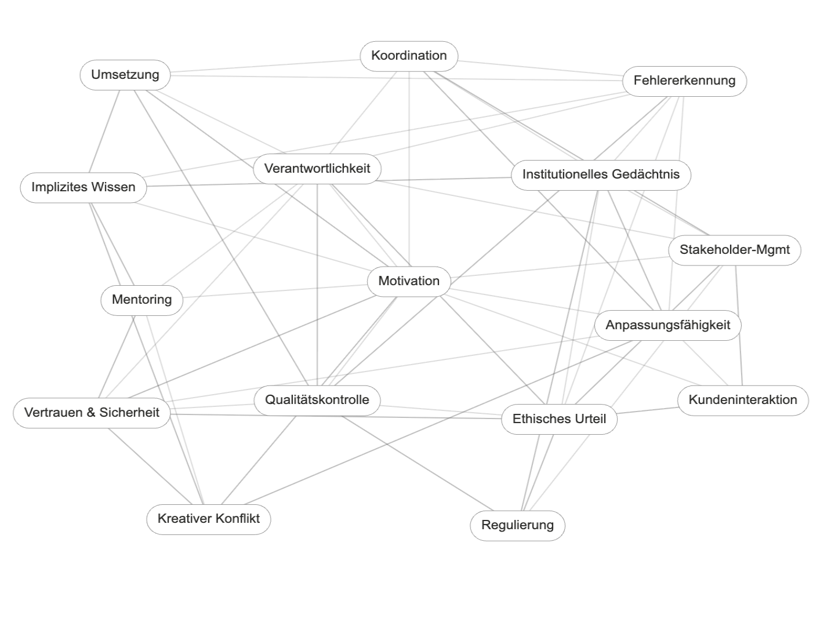

Slide 19
Ausblick
Langfristig eher grösserer Fachkräftemangel aufgrund höherer Komplexität und ungünstiger demographischer Entwicklung.

Slide 20
Ausblick
Langfristig eher grösserer Fachkräftemangel aufgrund höherer Komplexität und ungünstiger demographischer Entwicklung.
Automationspotential wird i.d.R. für Produktivitätsgewinn und Skalierung eingesetzt, nicht nur zum Effizienzgewinn (“Lump of Labor Fallacy”). Gedankenexperiment: 20% Automation - was macht meine Konkurrenz?

Slide 21
Ausblick
Langfristig eher grösserer Fachkräftemangel aufgrund höherer Komplexität und ungünstiger demographischer Entwicklung.
Automationspotential wird i.d.R. für Produktivitätsgewinn und Skalierung eingesetzt, nicht nur zum Effizienzgewinn (“Lump of Labor Fallacy”). Gedankenexperiment: 20% Automation - was macht meine Konkurrenz?
Kurzfristig negative Effekte von KI möglich, grössere Gefahr in CH eher geographische Auslagerung von knowledge work auf Grund von Preisdruck (falls CH zu langsam reagiert).

Slide 22
Präsentation / Présentation
Nicole Koch
Geschäftsführerin aprentas
Fachkräfteausbildung in innovativen Industrien
Directrice générale d’aprentas
La formation de personnel qualifié dans les industries innovantes

Slide 23
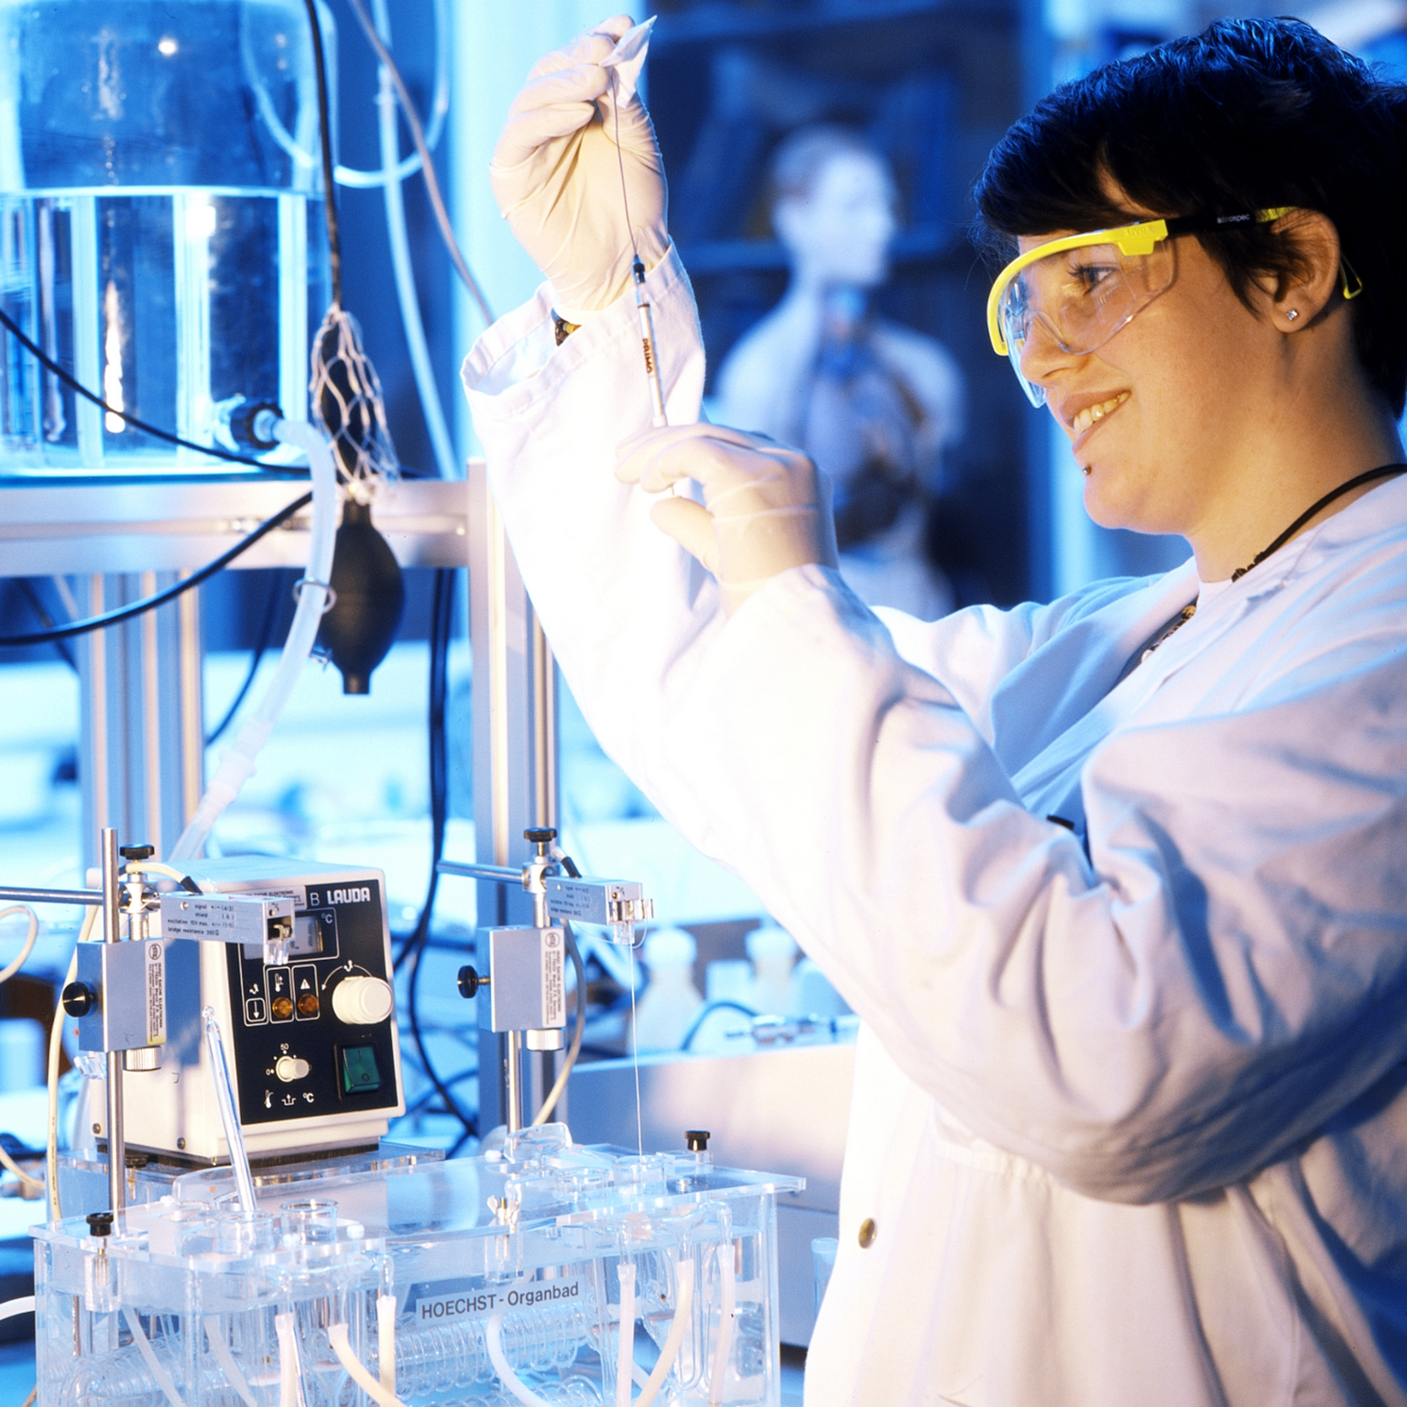
Fachkräfteausbildung in innovativen Industrien
für eine sich rasch wandelnde Arbeitswelt
Nicole Koch, aprentas Geschäftsführerin

Slide 24
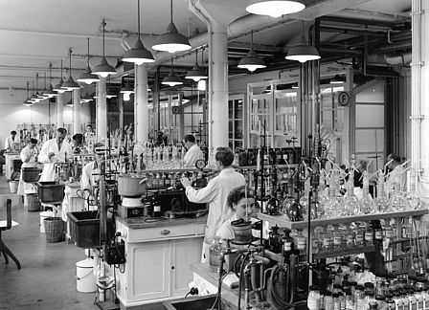
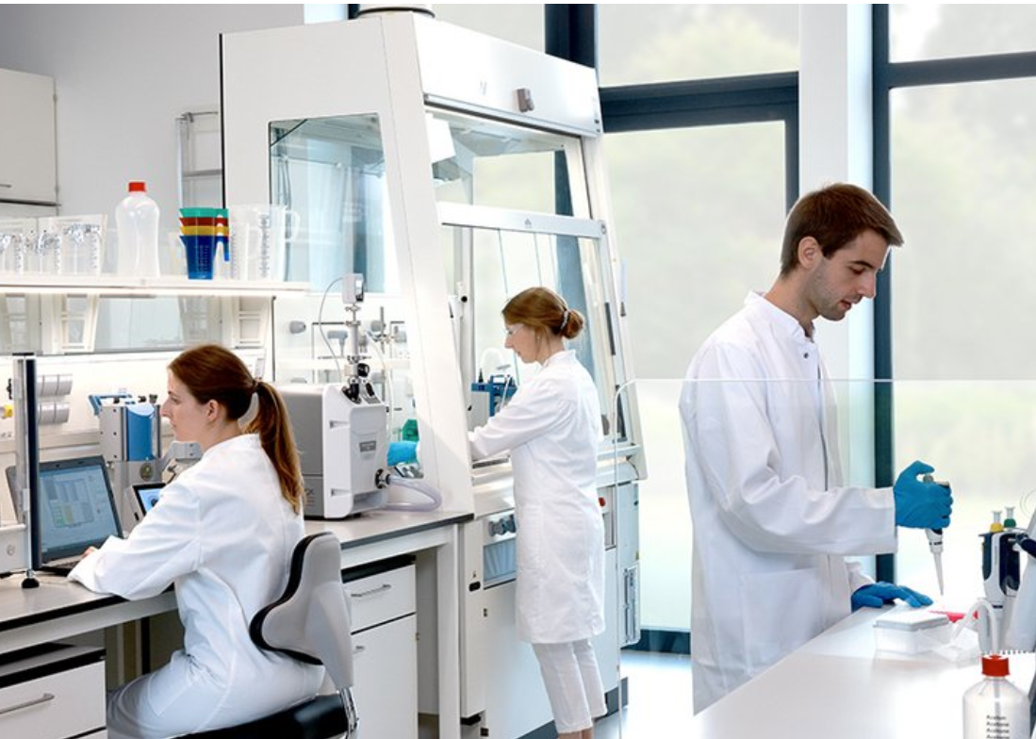
Fachkräfte ausbilden in einer sich wandelnden Arbeitswelt
Arbeit im Labor in den 1950er Jahre
Bild: Schering Archiv, Bayer AG
Modernes Labor
Bild: Waldner
→ Neu ist nicht der Wandel – neu ist das Tempo

Slide 25
Wie müssen wir die Berufsbildung weiterentwickeln, damit
sie mit der Geschwindigkeit des Wandels Schritt halten kann?
System
Inhalt
Lernräume

Slide 26
System
Wie bleibt ein System stabil und trotzdem anpassungsfähig?

Slide 27

Stabilität versus Agilität
Berufsbildung ist in rund 250 klar definierte Berufe gegliedert
Reformen erfolgen strukturiert und gemeinsam (Bund, Kantone, OdA),
5-Jahres-Überprüfung
Arbeit verändert sich zunehmend schneller
Die heutige Berufsstruktur und das Reformsystem ist keine passende Antwort auf diese Arbeitswelt
Wie anpassungsfähiger gestalten ohne Stabilität und Vertrauen zu verlieren?

Slide 28



Kompetenzpass
Spezialisierung Betrieb
Vertiefungs-ausbildung für
einen Beruf
Breite Basisausbildung für ein Berufsfeld
Kurze Halbwertszeit
Kompetenzpass vollständig
Mittlere Halbwertszeit
80 bestätigte Handlungs-
kompetenzen
Lange Halbwertszeit
→ arbeitsmarkfähig
Extrem: Auflösung des Berufsprinzips
in Einzelzertifikate
Dreistufiges System mit Berücksichtigung der Anpassungsdynamik der Kompetenzen

Slide 29
Wie müssen wir die Berufsbildung weiterentwickeln, damit
sie mit der Geschwindigkeit des Wandels Schritt halten kann?
System
Inhalt
Lernräume

Slide 30
Inhalt
Was muss eine Fachperson können - auch wenn KI unterstützt?

Slide 31

KI «verstehen»
4 K +
Kritisches Denken, Kreativität, Kollaboration, Kommunikation
+ Fragekompetenz, Urteilskraft
Fachwissen
Soziale Kompetenzen
Selbstkompetenzen

Slide 32
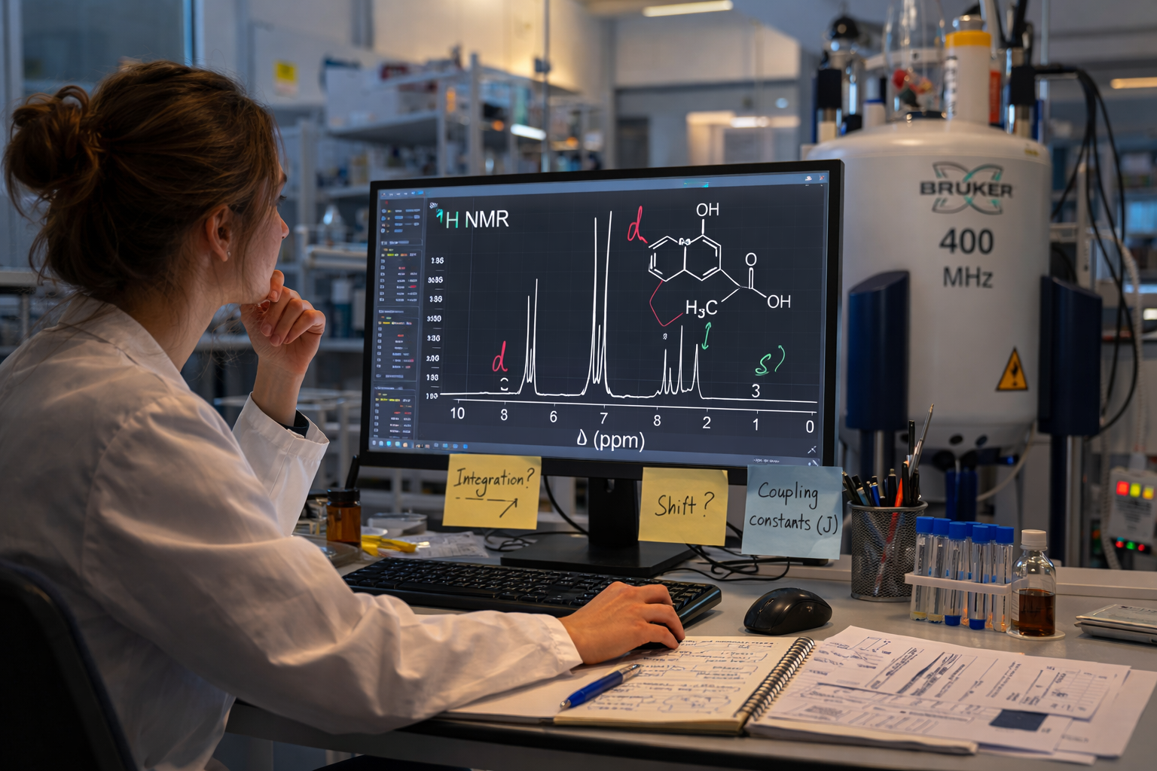
3. Ebene Lernräume: Wie und wo lernen wir noch?

Slide 33
Wie müssen wir die Berufsbildung weiterentwickeln, damit
sie mit der Geschwindigkeit des Wandels Schritt halten kann?
System
Inhalt
Lernräume

Slide 34
Lernräume
Wie gestalten wir Lernräume so, dass Kompetenzen weiterhin aufgebaut werden können?
Notes:
Die zentrale Frage lautet deshalb:
Wie gestalten wir Lernräume so, dass Kompetenzen weiterhin aufgebaut werden – auch wenn der Alltag immer stärker automatisiert ist?

Slide 35

Lernräume bewusst gestalten
Kompetenzen entstehen durch Üben
Chance durch KI
Ausbildung bleibt Investition

Slide 36
Fazit
System
Inhalt
Lernräume
Stabil und
anpassungsfähig
Zukunftsfähige Kompetenzen
Bewusst gestaltet
Die Stärke der Schweiz liegt auch in ihrer Berufsbildung.
Ohne sie wäre unser Standort austauschbar.

Slide 37
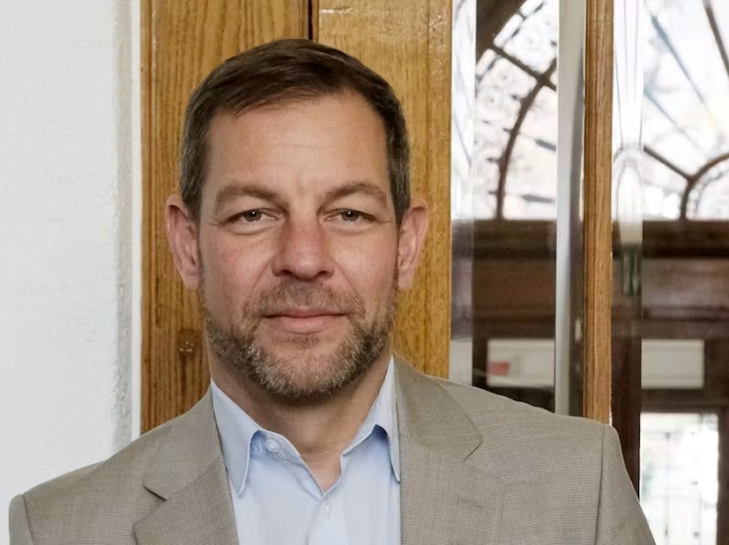
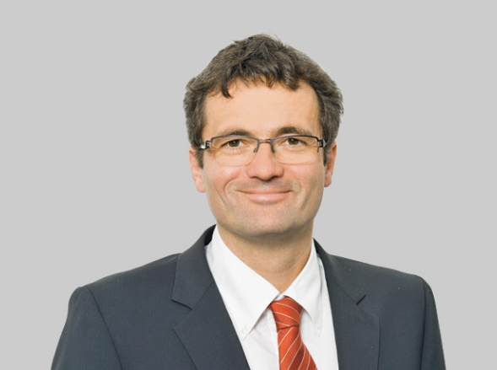
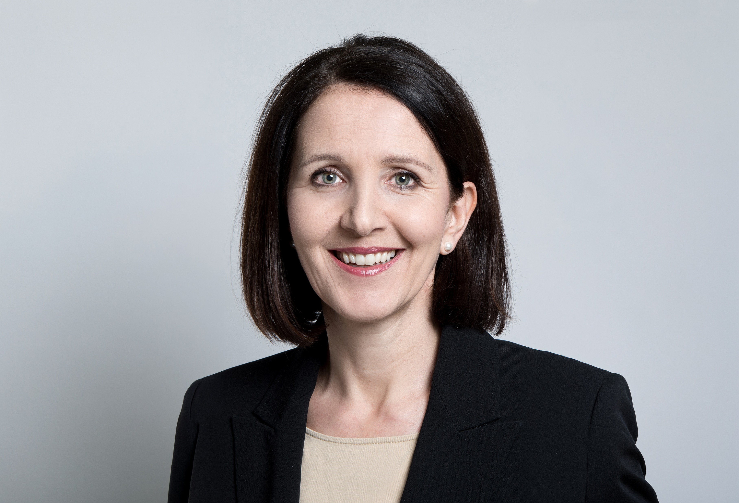
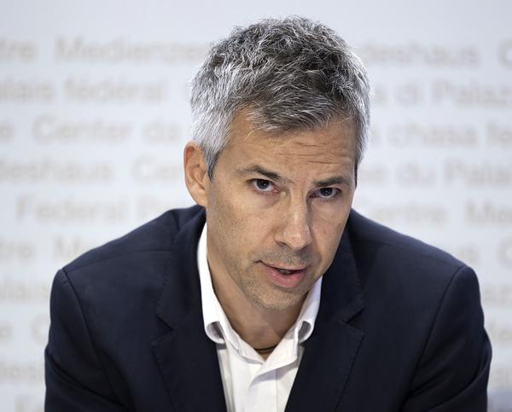
Paneldiskussion / Table ronde
Rémy Hübschi, stv. Direktor SBFI
Prof. Dr. Rudolf Minsch, Chefökonom economiesuisse, stv. Vorsitzender der Geschäftsleitung
Nicole Koch, Geschäftsführerin
aprentas
Prof. Dr. Marcel Salathé, Co-Direktor AI Center EPFL
Moderation: Christoph Nufer, Partner Dynamics Group

Slide 38
Diskussion und Fragen / Discussion et Questions
Fragen aus dem Publikum
Questions du public

Slide 39
Fazit / Conclusion
Isabelle Chassot
Ständerätin, Präsidentin PG BFI
Conseillère aux États, présidente GP FRI

Slide 40
Herzlichen Dank / Merci beaucoup
Nächster Anlass:
Donnerstag, 1. Oktober 2026
Prochain événement :
jeudi, 1er octobre 2026

